Slide 1
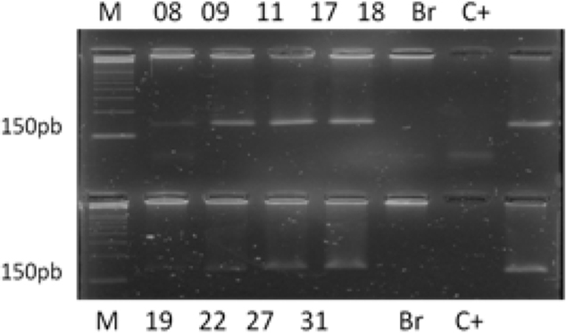
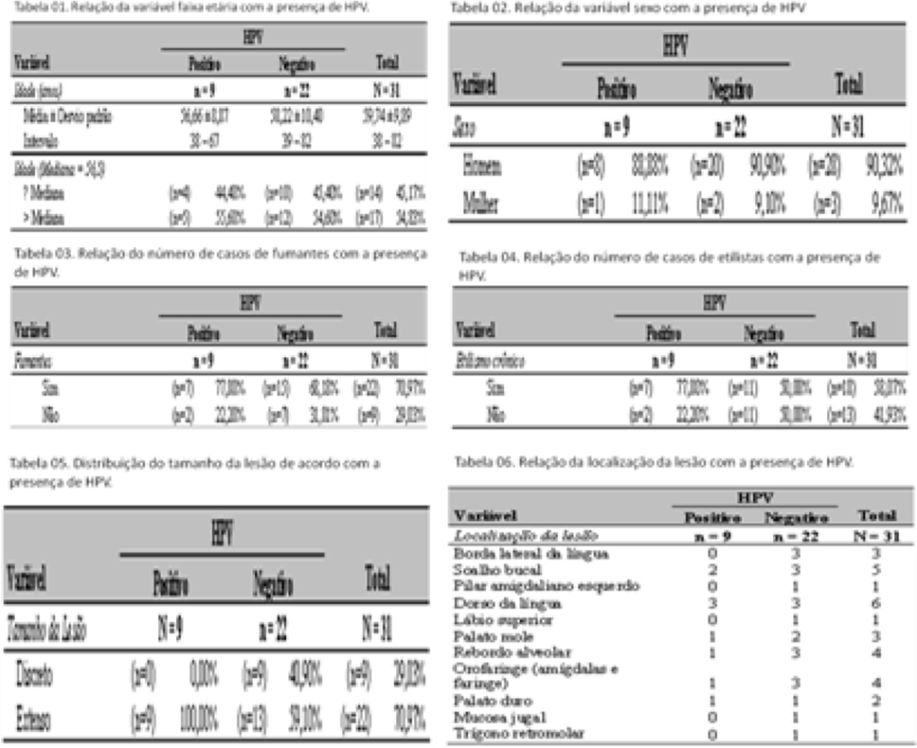
TÍTULO DO PROJETO
FONTE: CALIBRI 65 NEGRITO
NOME DOS AUTORES; CALIBRI 57
¹Acadêmica da Faculdade de XXXXX/UFAM – Indicar fonte da Bolsa IC – Calibri 40
²Professora Doutora - Faculdade de XXXX - XX/UFAM – Calibri 40
³Mestre – Faculdade de XXXX – XX/UFAM – Calibri 40
0,80×1,2m ( sugestão de formato)
INTRODUÇÃO
RESULTADOS
INTRODUÇÃO
A forma mais prevalente de câncer em boca é o carcinoma de células escamosas oral (CCEO), que representa em torno de 90% das neoplasias malignas orais. Entre os múltiplos fatores de risco relacionados ao CCEO, o papilomavírus humanos (HPV) é o vírus mais comumente citado na literatura como envolvido na carcinogênese oral. Além do HPV, múltiplos fatores de risco estão envolvidos, tais como: o fumo e o álcool. Embora estes fatores etiológicos já estejam bem estabelecidos na carcinogênese oral, apenas um pequeno número de usuários desses produtos desenvolve câncer.
TEXTOS: CALIBRI ≤ 32
Dentre as 31 amostras de pacientes apresentando casos de carcinoma epidermóide oral, 29% (9/31) amostras foram positivas para a presença de HPV.
Figura 02. Perfil eletroforético em gel de agarose 1,5% evidenciando-se um fragmento de 150pb resultante da amplificação por Nested PCR do gene L1, a partir dos iniciadores GP5 e GP6, evidenciando nas reações C08, C09, C11, C17, C18, C19, C22, C27, C31/Marcador = 100 pb; C+ = Controle positivo; Br = Branco.
OBJETIVO
Geral
Avaliar a presença do HPV através da técnica da PCR em casos de carcimoma de células escamosas oral.
Específicos
Amplificar por PCR a região L1 do HPV e sequenciar os produtos amplificados para determinar o tipo de HPV envolvido.
Correlacionar os achados com dados referentes às características da população estudada (idade, confirmação histopatológica, hábitos, sexo etc).
METODOLOGIA
EXTRAÇÃO DE DNA
CONCLUSÃO
PCR – DNA Genômico
(Viabilidade das amostras)
PCR (MY09/MY11) seguido de Nested PCR (GP5/GP6)
O presente estudo demonstrou uma frequência de HPV de 29% em amostras da mucosa oral de pacientes com Carcinoma de Células Escamosas Orais.
A idade predominante entre as pacientes que apresentam positividade para HPV (n = 9) variou entre os 38 e 67 anos, relativo a uma média de idade de 56 anos.
A população estudada apresentou o típico físico da epidemiologia do câncer bucal, sendo constituída principalmente por homens, acima de 90%, com média de idade superior a 59 anos, tabagistas e consumidores de álcool.
Dentre os 9 casos com positividade para o HPV, 100% das amostras apresentam tamanho da lesão extensa.
Dos 31 pacientes, observou-se que dos 9 casos de carcinoma de células escamosas oral com positividade para o HPV, 3 deles tinham lesões localizadas no dorso da língua, 2 casos no soalho bucal, outro no palato mole, seguido de casos no palato duro e no rebordo alveolar.
Dentre os pacientes com positividade para o HPV, 77,8$ dos casos trata-se de etilistas crônicos e fumantes com esse hábito há mais de 40 anos.
Oligonucleotídeos ISO5G Região
Microssatélice (GATA)₁₃
Eletroforese em gel de
agarose 1,5%
Eletroforese em gel de agarose
2,5%
Análise dos resultados pelo programa Microsoft Excel 2003
Figura 01: Fluxograma das etapas realizadas no Laboratório de Diagnóstico Molecular – CAM – UFAM;
REFERÊNCIAS
Realização
Apoio
BENEVIDES-SANTOS, P.S. et al., Frequência da infecção pelo Vírus do Papiloma Humano (HPV) em lesões de câncer bucal e sua relação com o polimorfome de cólon 72 de p53 em pacientes atendidos no Estado do Amazonas. Programa Multi-Institucional de Pós-Graduação em Biotecnologia, 2006 – AM CASTRO, T.P.G.; BUSSOLOTI FILHO, I. Prevalência do papilomavírus humano (HPV) na cavidade oral e na orolaringe. Rev. Bras. Otorrinolaringol. vol. 72 no. 2 São Paulo Mar/Apr, 2006.
HERRERO, R, et al, Human Papillomavirus and head and neck cancer: a system atic review and meta-analysis. Clinical otolaryngology and allied sciences, Oxford, v. 31, n.4, p. 259-266, Aug. 2006.

